Slide 1
CR PRO STAFFING
Orientación de seguridad
en la construcción
Para trabajadores de construcción, mecánicos industriales, montadores de estructuras de acero y aparejadores
Orientación de la empresa basada en temas de OSHA 10
Orientación de la empresa. No otorga crédito Outreach ni tarjeta OSHA 10.
CR PRO STAFFING
Notes:
Orientación general de la empresa. Esta presentación no otorga crédito del programa Outreach ni tarjeta OSHA 10. Planifique aproximadamente 90–120 minutos, además de las charlas del sitio y demostraciones prácticas. Enseñe en un idioma y con palabras que los trabajadores comprendan. Adapte la capacitación a los peligros reales y a las normas federales o del Plan Estatal aplicable.
Fuentes primarias de OSHA, consultadas el 21 de octubre de 2026:
https://www.osha.gov/training/outreach
https://www.osha.gov/training/outreach/faq

Slide 2
Contenido de esta orientación
01
Reconocer los peligros antes de iniciar una tarea.
ALCANCE DE LA CAPACITACIÓN
02
Usar los controles y el equipo de protección requeridos.
Orientación de la empresa
OSHA 10, montacargas y HAZWOPER requieren capacitación aparte
03
Reportar pronto los peligros, lesiones y cuasi accidentes.
04
Confirmar la capacitación e instrucciones antes de una tarea nueva.
02
CR PRO STAFFING
Notes:
Explique que OSHA Outreach es un programa separado, impartido por un instructor autorizado por OSHA o un proveedor en línea autorizado. Esta orientación no sustituye la capacitación que exigen normas específicas. Pida a cada trabajador que explique un peligro de su oficio.
Fuentes primarias de OSHA, consultadas el 21 de octubre de 2026:
https://www.osha.gov/training/outreach
https://www.osha.gov/training/outreach/faq

Slide 3
Derechos y responsabilidades compartidas
01
Tiene derecho a un lugar de trabajo seguro y capacitación que comprenda.
REPORTE SUS INQUIETUDES
02
Puede reportar peligros y lesiones sin represalias.
También puede comunicar los problemas de seguridad directamente a OSHA
03
CR Pro Staffing y el empleador del sitio comparten responsabilidades.
04
Avise a ambos empleadores si un peligro sigue sin resolverse.
03
CR PRO STAFFING
Notes:
Explique cómo contactar al supervisor del sitio y al representante de CR Pro Staffing. El trabajador puede presentar una queja confidencial de seguridad ante OSHA. Por lo general, una queja por represalias bajo la sección 11(c) debe presentarse en 30 días. No exija un reporte interno antes de contactar a OSHA. Ningún empleador puede transferir toda su responsabilidad mediante un contrato.
Fuentes primarias de OSHA, consultadas el 21 de octubre de 2026:
https://www.osha.gov/workers
https://www.osha.gov/temporaryworkers

Slide 4
Planificación diaria y trabajo inseguro
01
Revise la tarea, los demás oficios y los cambios en el área.
CONVERSACIÓN CON LA CUADRILLA
02
Identifique el peligro y acuerde los controles antes de comenzar.
¿Qué cambió desde el trabajo de ayer?
03
Si falta protección, pause la tarea y vaya a un lugar seguro.
04
Avise al supervisor. Reanude cuando el peligro esté controlado.
04
CR PRO STAFFING
Notes:
Use el análisis de peligros o el plan previo a la tarea del sitio. Confirme el proceso del empleador para reportar peligros y reanudar labores. No presente esta orientación como un derecho legal ilimitado a rechazar cualquier trabajo. Analice una baranda retirada o una eslinga dañada. Esta orientación no autoriza tareas especializadas.
Fuentes primarias de OSHA, consultadas el 21 de octubre de 2026:
https://www.osha.gov/temporaryworkers
https://www.osha.gov/workers

Slide 5
Los cuatro peligros principales de construcción
Caídas
Golpes por objetos
Bordes, aberturas y equipos de acceso
Vehículos, objetos proyectados y cargas suspendidas
Atrapamientos
Electrocución
Maquinaria, cargas que se desplazan y derrumbes
Líneas eléctricas, circuitos y equipos dañados
05
CR PRO STAFFING
Notes:
Pida ejemplos de cada peligro de trabajos recientes. Use estas categorías durante la inspección diaria del área. No presente las estadísticas históricas de los recursos originales como datos actuales.
Fuentes primarias de OSHA, consultadas el 21 de octubre de 2026:
https://www.osha.gov/sites/default/files/constrfocusfour_introduction.pdf

Slide 6
Equipo de protección personal (EPP)
01
Use protección de cabeza, ojos, pies y manos de la talla adecuada.
REVISIÓN PRÁCTICA
02
Añada protección facial, auditiva, respiratoria o contra caídas según la tarea.
Muestre el EPP necesario para la tarea de hoy
03
Inspeccione el EPP y reporte daños o problemas de ajuste.
04
Mantenga el EPP limpio y reemplace el que no proteja bien.
06
CR PRO STAFFING
Notes:
Demuestre la inspección del casco, lentes y calzado. La careta complementa la protección ocular adecuada. Seleccione guantes según la tarea y considere el atrapamiento en maquinaria giratoria. El empleador debe asegurar el ajuste y la condición del EPP, incluso cuando pertenece al trabajador. Por lo general debe pagar el EPP requerido, con excepciones específicas. La propiedad del EPP no transfiere las obligaciones del empleador.
Fuentes primarias de OSHA, consultadas el 21 de octubre de 2026:
https://www.osha.gov/laws-regs/regulations/standardnumber/1926/1926.95
https://www.osha.gov/laws-regs/regulations/standardnumber/1926/1926.102
https://www.osha.gov/laws-regs/regulations/standardnumber/1926/1926.100

Slide 7

Peligros de caída y protección
01
Muchos bordes en construcción requieren protección desde 6 pies.
02
Proteja los huecos y aberturas. Una tapa suelta es peligrosa.
03
Use las barandas o el sistema de restricción o detención asignado.
04
Los andamios y el montaje de acero tienen reglas diferentes.
EJEMPLO DE PELIGRO: bordes y aberturas sin protección
Confirme la norma aplicable y el plan de protección contra caídas del sitio
07
CR PRO STAFFING
Notes:
1926.501(b)(1) generalmente exige protección en bordes sin resguardo a 6 pies o más. Los requisitos para huecos dependen del peligro e incluyen tapas contra tropiezos y caídas al pisarlos. Los andamios generalmente requieren protección por encima de 10 pies. En montaje de acero, el umbral general es más de 15 pies, con disposiciones especiales para conectores y zonas controladas de entablado. Las reglas del sitio pueden ser más protectoras.
Fuentes primarias de OSHA, consultadas el 21 de octubre de 2026:
https://www.osha.gov/laws-regs/regulations/standardnumber/1926/1926.501
https://www.osha.gov/laws-regs/regulations/standardnumber/1926/1926.451
https://www.osha.gov/laws-regs/regulations/standardnumber/1926/1926.760
Fotografía: OSHA
https://www.osha.gov/etools/construction/falls
https://www.osha.gov/sites/default/files/inline-images/unprotected_sides.jpg
Imagen ilustrativa de una situación real. No demuestra cumplimiento de todas las normas ni respaldo de CR Pro Staffing.

Slide 8
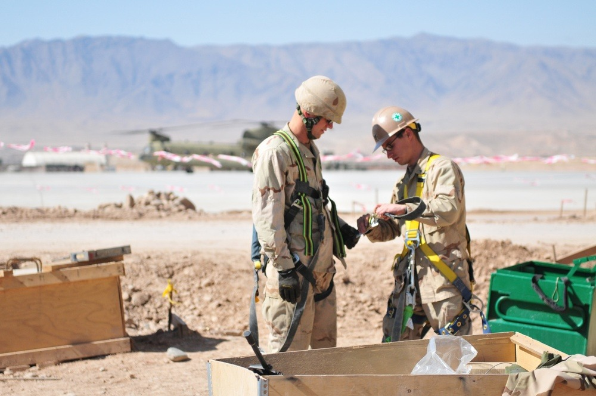
Arneses y líneas de vida autorretráctiles dobles
01
Revise el arnés, conectores, etiquetas y líneas antes de usarlos.
02
Use un anclaje aprobado y componentes compatibles.
03
Siga las instrucciones del fabricante para conectarse y trasladarse.
04
Confirme el espacio libre de caída, efecto péndulo y rescate.
Cuadrilla preparando arneses de seguridad
El arnés por sí solo no evita una caída
08
CR PRO STAFFING
Notes:
Demuestre el ajuste y el equipo real, conocido como doble yoyo. Mantenga conexión continua cuando el sistema aprobado y la tarea lo requieran. Nunca improvise anclajes ni una ganchos entre sí. Use dispositivos adecuados para el borde y la posición del anclaje. Retire equipo dañado o sometido a una caída hasta su evaluación correspondiente. El empleador debe asegurar rescate rápido o autorrescate. Esta orientación no califica al usuario.
Fuentes primarias de OSHA, consultadas el 21 de octubre de 2026:
https://www.osha.gov/laws-regs/regulations/standardnumber/1926/1926.502
Fotografía: U.S. Navy / DVIDS
https://www.dvidshub.net/news/66391/seabees-build-up-southern-afghanistan
https://d1ldvf68ux039x.cloudfront.net/thumbs/photos/1103/373011/1000w_q95.jpg
Imagen ilustrativa de una situación real. No demuestra cumplimiento de todas las normas ni respaldo de CR Pro Staffing.

Slide 9
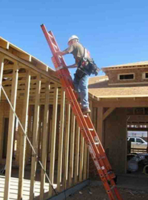
Seguridad con escaleras portátiles
01
Inspeccione la escalera y retire de uso la que esté dañada.
02
Coloque las escaleras de apoyo aproximadamente a 4 de alto por 1 de base.
03
Para acceder a un nivel, los largueros suelen sobresalir al menos 3 pies.
04
Suba de frente, mantenga una mano en la escalera y evite estirarse.
Ejemplo en obra: acceso por escalera
4 de alto
1 de base
09
CR PRO STAFFING
Notes:
Use una superficie estable y nivelada o asegure la escalera contra desplazamiento. Proteja el área frente al tránsito. No se pare en la tapa ni en el peldaño superior de una escalera de tijera. Si no es posible sobresalir 3 pies, siga las disposiciones de sujeción y agarre de la norma. Cerca de partes eléctricas energizadas use largueros no conductores. La proporción es aproximada y la imagen es ilustrativa.
Fuentes primarias de OSHA, consultadas el 21 de octubre de 2026:
https://www.osha.gov/laws-regs/regulations/standardnumber/1926/1926.1053
Fotografía: OSHA
https://www.osha.gov/etools/construction/falls
https://www.osha.gov/sites/default/files/inline-images/ladder-safe-manner_sm.jpg
Imagen ilustrativa de una situación real. No demuestra cumplimiento de todas las normas ni respaldo de CR Pro Staffing.

Slide 10
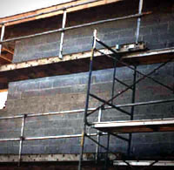
Andamios y plataformas elevadoras
01
Use andamios solo con la inspección y capacitación requeridas.
02
Use el acceso designado y conserve plataformas y barandas completas.
03
Opere plataformas solo con capacitación y autorización del empleador.
04
Revise controles, terreno, peligros superiores y capacidad.
EJEMPLO DE PELIGRO: barandas incompletas en andamio
Use la protección contra caídas indicada para ese equipo
10
CR PRO STAFFING
Notes:
Una persona competente inspecciona los andamios antes de cada turno y tras eventos que afecten su integridad. No trepe por crucetas. La protección contra caídas suele exigirse sobre 10 pies y depende del tipo de andamio. Las plataformas de brazo y de tijera tienen requisitos distintos. Siga normas, manual y plan del sitio. Párese en el piso de la plataforma, nunca en las barandas. Una tarjeta genérica no demuestra competencia con todo equipo.
Fuentes primarias de OSHA, consultadas el 21 de octubre de 2026:
https://www.osha.gov/laws-regs/regulations/standardnumber/1926/1926.451
https://www.osha.gov/laws-regs/regulations/standardnumber/1926/1926.453
Fotografía: OSHA
https://www.osha.gov/etools/construction/falls
https://www.osha.gov/sites/default/files/inline-images/improper_scaffolds.jpg
Imagen ilustrativa de una situación real. No demuestra cumplimiento de todas las normas ni respaldo de CR Pro Staffing.

Slide 11
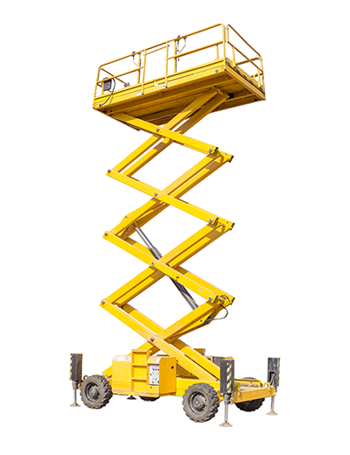
Plataformas de brazo y de tijera
01
En plataformas de brazo, conecte el sistema indicado al anclaje aprobado.
02
En plataformas de tijera, mantenga barandas y puertas completas.
03
Mantenga los pies en el piso. No añada escaleras para alcanzar.
04
Respete los límites de viento, pendiente, traslado y carga.
Ejemplo de equipo: plataforma de tijera
Revise el espacio superior y el terreno antes de cada movimiento
11
CR PRO STAFFING
Notes:
Solo personal capacitado y autorizado opera plataformas. Muestre los controles de descenso de emergencia y el plan de rescate desde tierra. En una plataforma de brazo, no se ancle a estructuras adyacentes mientras trabaja en la canastilla. Las barandas adecuadas suelen dar la protección requerida en tijeras. El fabricante o el sitio pueden exigir equipo adicional. Nunca improvise un anclaje.
Fuentes primarias de OSHA, consultadas el 21 de octubre de 2026:
https://www.osha.gov/laws-regs/regulations/standardnumber/1926/1926.453
https://www.osha.gov/etools/scaffolding/scissor-lifts
Fotografía: OSHA
https://www.osha.gov/etools/scaffolding/scissor-lifts
https://www.osha.gov/sites/default/files/inline-images/scissorlifts.png
Imagen ilustrativa de una situación real. No demuestra cumplimiento de todas las normas ni respaldo de CR Pro Staffing.

Slide 12
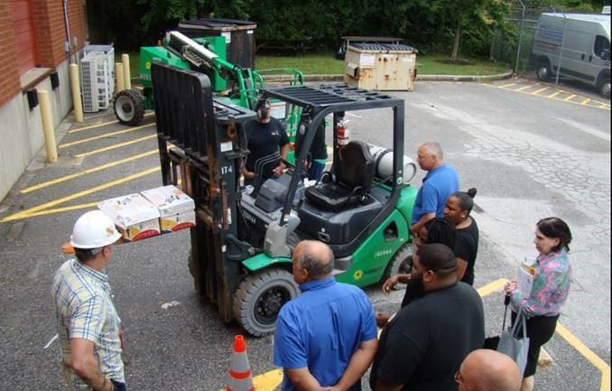
Capacitación y certificación de montacargas
01
Se requieren instrucción, práctica y evaluación en el lugar de trabajo.
02
El empleador documenta la capacitación y evaluación exitosas.
03
Evalúe a cada operador al menos cada 3 años.
04
La operación insegura o nuevos peligros pueden exigir recapacitación.
Actividad de capacitación de montacargas de MOSH
Esta orientación no certifica operadores de montacargas
12
CR PRO STAFFING
Notes:
En construcción, 1926.602(d) incorpora la capacitación de 1910.178(l). El registro incluye nombre del operador, fechas de capacitación y evaluación e identidad de quienes las imparten. Los instructores deben tener conocimientos, capacitación y experiencia pertinentes. Puede reconocerse capacitación previa si corresponde al equipo y condiciones y se evalúa la competencia. La autorización debe corresponder al vehículo y al lugar.
Fuentes primarias de OSHA, consultadas el 21 de octubre de 2026:
https://www.osha.gov/laws-regs/regulations/standardnumber/1910/1910.178
https://www.osha.gov/laws-regs/regulations/standardnumber/1926/1926.602
Fotografía: OSHA
https://www.osha.gov/successstories/safeandsound
https://www.osha.gov/sites/default/files/inline-images/ss-safeandsound.jpg
Imagen ilustrativa de una situación real. No demuestra cumplimiento de todas las normas ni respaldo de CR Pro Staffing.

Slide 13
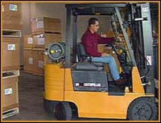
Peligros de montacargas y manipuladores
01
Inspeccione antes del servicio y retire equipos inseguros.
02
Revise la placa de capacidad y el accesorio aprobado.
03
Traslade las cargas bajas y mantenga alejados a los peatones.
04
Use el sistema de retención y siga el manual del equipo.
Ejemplo de equipo: montacargas
El alcance, el centro de carga y los accesorios cambian la capacidad
13
CR PRO STAFFING
Notes:
No pase ni permanezca bajo las horquillas elevadas. No lleve pasajeros no autorizados. Estacione con horquillas bajas y asegure el equipo. En manipuladores telescópicos, use la tabla de carga correspondiente. El tipo, configuración y uso determinan las normas aplicables. Siga las instrucciones del fabricante sobre pendientes, visibilidad y vuelcos.
Fuentes primarias de OSHA, consultadas el 21 de octubre de 2026:
https://www.osha.gov/laws-regs/regulations/standardnumber/1910/1910.178
https://www.osha.gov/laws-regs/regulations/standardnumber/1926/1926.602
Fotografía: OSHA
https://www.osha.gov/etools/powered-industrial-trucks
https://www.osha.gov/sites/default/files/inline-images/pitetool_02%20%281%29.jpg
Imagen ilustrativa de una situación real. No demuestra cumplimiento de todas las normas ni respaldo de CR Pro Staffing.

Slide 14
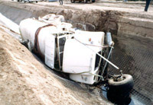
Golpes por objetos y equipos en movimiento
01
Respete barreras, radios de giro y rutas de los equipos.
02
Confirme comunicación con el operador antes de acercarse.
03
Siga al señalero y conserve una ruta de escape.
04
Asegure herramientas y materiales que puedan caer o salir proyectados.
EJEMPLO DE PELIGRO: vehículo en una excavación
Mantenga el cuerpo fuera de la trayectoria del equipo
14
CR PRO STAFFING
Notes:
Analice vehículos en reversa, contrapesos de grúas, fragmentos al esmerilar y materiales que caen. El contacto visual puede ser insuficiente. Use las señales o radio acordados y espere confirmación. Detenga la maniobra si pierde comunicación. Use la ropa de alta visibilidad requerida.
Fuentes primarias de OSHA, consultadas el 21 de octubre de 2026:
https://www.osha.gov/etools/construction/struck-by
Fotografía: OSHA
https://www.osha.gov/etools/construction/struck-by
https://www.osha.gov/sites/default/files/inline-images/vehicles.jpg
Imagen ilustrativa de una situación real. No demuestra cumplimiento de todas las normas ni respaldo de CR Pro Staffing.

Slide 15
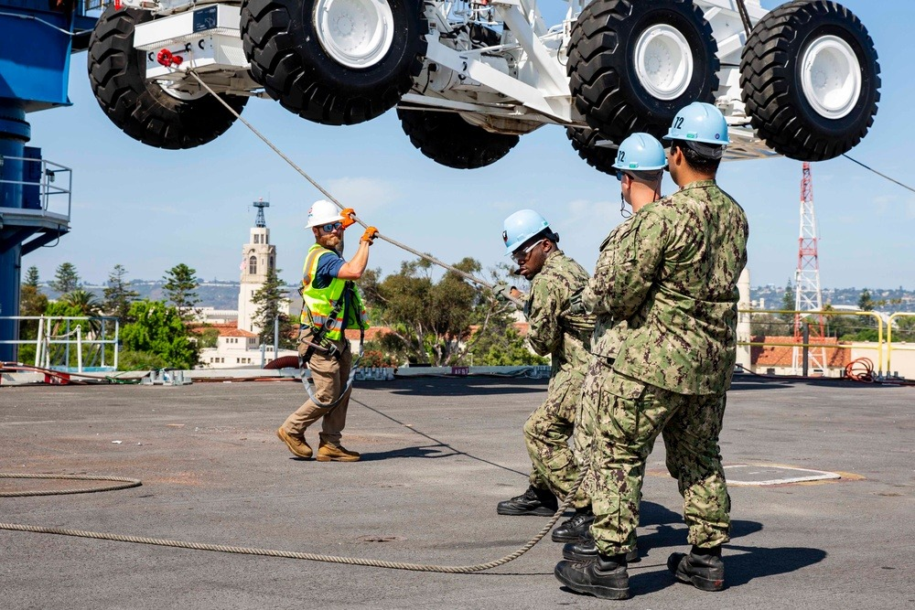
Aparejos y cargas suspendidas
01
Solo personal asignado y capacitado prepara o señala los izajes.
02
Inspeccione eslingas y herrajes cada turno y durante el uso.
03
Confirme peso, capacidad, amarre y ángulo de las eslingas.
04
Aléjese de cargas suspendidas, puntos de atrapamiento y zona de caída.
ANÁLISIS DE PELIGRO: exposición bajo una carga
¿Eslinga dañada o capacidad ilegible?
Retírela de servicio
15
CR PRO STAFFING
Notes:
Se requieren aparejadores calificados para determinadas operaciones de grúa, incluido preparar aparejos en la zona de caída. Los señaleros deben cumplir los requisitos aplicables. No adivine el peso ni exceda la capacidad del amarre y ángulo. Proteja las eslingas de bordes cortantes. Siga la ruta de izaje y use cuerdas guía solo cuando sea apropiado y seguro. Explique dónde colocar las manos al apoyar una carga. Esta orientación no califica aparejadores ni señaleros.
Fuentes primarias de OSHA, consultadas el 21 de octubre de 2026:
https://www.osha.gov/laws-regs/regulations/standardnumber/1926/1926.251
https://www.osha.gov/laws-regs/regulations/standardnumber/1926/1926.1425
Fotografía: U.S. Navy / DVIDS
https://www.dvidshub.net/image/7948536/sailors-onload-aircraft-crash-and-salvage-crane-onto-flight-deck-abraham-lincoln
https://d1ldvf68ux039x.cloudfront.net/thumbs/photos/2308/7948536/1000w_q95.jpg
Imagen ilustrativa de una situación real. No demuestra cumplimiento de todas las normas ni respaldo de CR Pro Staffing.

Slide 16
Atrapamientos entre equipos y materiales
01
Aleje las manos de ejes, correas y puntos de atrapamiento.
EJEMPLO DE MECÁNICA INDUSTRIAL
02
Mantenga los resguardos instalados mientras opera el equipo.
El paro de emergencia no aísla todas las energías
03
No se coloque entre un equipo en movimiento y un objeto fijo.
04
Asegure las cargas contra movimiento antes de alcanzar por debajo.
16
CR PRO STAFFING
Notes:
Explique los puntos de atrapamiento al alinear maquinaria, trabajar en transportadores y colocar equipos. La ropa, joyas, cabello y algunos guantes pueden enredarse en piezas giratorias. Nunca alcance dentro de maquinaria en movimiento. Antes de dar servicio, ajustar o retirar un atasco, aísle la energía con el procedimiento específico.
Fuentes primarias de OSHA, consultadas el 21 de octubre de 2026:
https://www.osha.gov/laws-regs/regulations/standardnumber/1926/1926.300
https://www.osha.gov/laws-regs/regulations/standardnumber/1910/1910.147

Slide 17
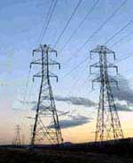
Peligros eléctricos
01
Trate como energizados los circuitos desconocidos y líneas aéreas.
02
Solo personal calificado y autorizado realiza trabajos eléctricos.
03
Retire de uso cables, enchufes y herramientas dañados.
04
Use el programa requerido de GFCI o puesta a tierra asegurada.
Reconocimiento del peligro: líneas eléctricas aéreas
Un GFCI no protege del contacto con una línea eléctrica
17
CR PRO STAFFING
Notes:
1926.404(b)(1) establece protección GFCI o un programa de conductores de puesta a tierra asegurados para los receptáculos y equipos cubiertos. GFCI significa interruptor de circuito por falla a tierra. Siga el programa del sitio. Evite agua y daños en cables. Las distancias a líneas dependen del voltaje, equipo y tarea. No enseñe una distancia única. Personal calificado determina desenergización, resguardos y verificación.
Fuentes primarias de OSHA, consultadas el 21 de octubre de 2026:
https://www.osha.gov/laws-regs/regulations/standardnumber/1926/1926.416
https://www.osha.gov/laws-regs/regulations/standardnumber/1926/1926.404
Fotografía: OSHA
https://www.osha.gov/etools/construction/electrical-incidents
https://www.osha.gov/sites/default/files/inline-images/powerlines.jpg
Imagen ilustrativa de una situación real. No demuestra cumplimiento de todas las normas ni respaldo de CR Pro Staffing.

Slide 18
Energía peligrosa y bloqueo/etiquetado
01
Identifique energía eléctrica, hidráulica, neumática y mecánica almacenada.
ANTES DEL SERVICIO
02
Solo personal autorizado aplica el procedimiento de aislamiento.
Un botón de paro puede dejar energía peligrosa presente
03
Aísle, asegure, libere energía almacenada y verifique el estado seguro.
04
Nunca retire el candado ajeno ni reinicie sin autorización.
18
CR PRO STAFFING
Notes:
Use el procedimiento específico del empleador y el proceso de bloqueo grupal y cambio de turno. Algunos trabajos de mantenimiento industrial se rigen por 1910.147, que excluye la construcción. El bloqueo y etiquetado de circuitos en construcción se trata en 1926.417, además de disposiciones específicas. El empleador determina la norma correcta. Esta orientación no autoriza bloqueos. Retirar excepcionalmente un candado exige el procedimiento controlado del empleador.
Fuentes primarias de OSHA, consultadas el 21 de octubre de 2026:
https://www.osha.gov/laws-regs/regulations/standardnumber/1926/1926.417
https://www.osha.gov/laws-regs/regulations/standardnumber/1910/1910.147

Slide 19
Zanjas y excavaciones
01
Entre solo después de la revisión de una persona competente.
NUNCA IMPROVISE UN RESCATE
02
Desde 5 pies de profundidad, generalmente se requiere protección contra derrumbes.
Una zanja sin protección puede derrumbarse sin aviso
03
Use el acceso seguro y mantenga tierra y equipos alejados del borde.
04
Salga de inmediato si aparece agua, grietas u otros peligros.
19
CR PRO STAFFING
Notes:
Se requiere protección contra derrumbes salvo en roca estable o a menos de 5 pies si una persona competente determina que no hay indicios de derrumbe. En zanjas de 4 pies o más, la salida debe quedar a un máximo de 25 pies de recorrido lateral. Mantenga tierra/equipos a 2 pies del borde o use retención. Inspeccione a diario antes del trabajo y tras lluvia u otros cambios. Evalúe servicios subterráneos y atmósferas. Llame a rescatistas capacitados y nunca entre a una zanja colapsada.
Fuentes primarias de OSHA, consultadas el 21 de octubre de 2026:
https://www.osha.gov/laws-regs/regulations/standardnumber/1926/1926.652
https://www.osha.gov/laws-regs/regulations/standardnumber/1926/1926.651

Slide 20
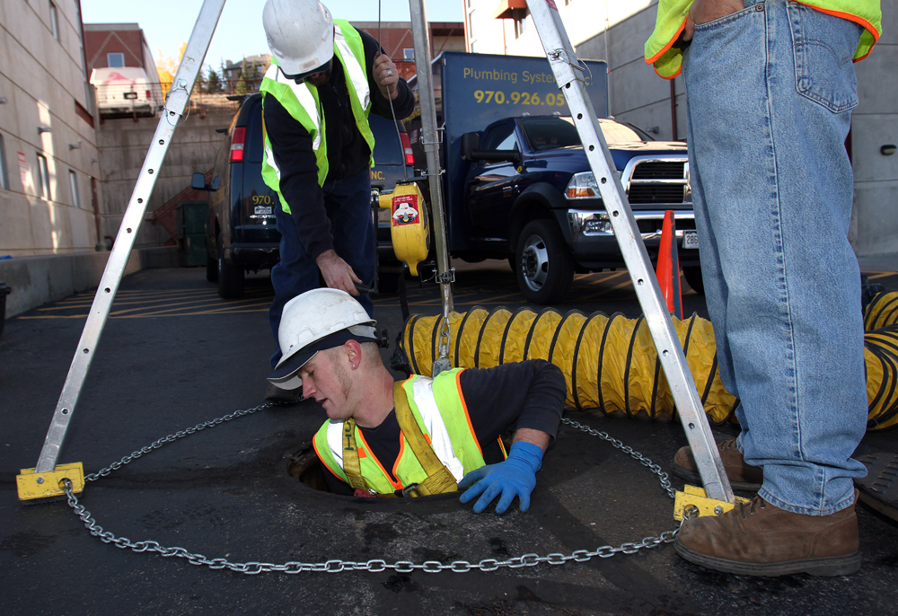
Espacios confinados
01
Tanques, fosos y otros espacios pueden ocultar peligros mortales.
02
Revise la identificación de espacios y sus restricciones.
03
Entre a espacios con permiso solo con el programa y capacitación aprobados.
04
Si alguien colapsa adentro, llame al servicio de rescate designado.
Equipo de entrada a espacios confinados
Nunca entre a un espacio para intentar un rescate no planificado
20
CR PRO STAFFING
Notes:
Una persona competente identifica espacios confinados y espacios que requieren permiso antes del trabajo. Una tapa abierta o un olor normal no demuestra que el aire sea seguro. Pueden requerirse pruebas atmosféricas, ventilación, aislamiento, vigilante, comunicación y rescate. El empleador anfitrión, contratista controlador y empleadores de entrada coordinan los peligros. Esta orientación no autoriza ninguna entrada.
Fuentes primarias de OSHA, consultadas el 21 de octubre de 2026:
https://www.osha.gov/laws-regs/regulations/standardnumber/1926/1926.1203
Fotografía: Dig Different / Plumbing Systems Inc.
https://www.digdifferent.com/online_exclusives/2014/08/10_photos_of_proper_confined-space_entry_work
https://cdn.digdifferent.com/uploads/images/psi_confined_space_2_dt_10-22-12-web.jpg?v=1768515384
Imagen ilustrativa de una situación real. No demuestra cumplimiento de todas las normas ni respaldo de CR Pro Staffing.

Slide 21
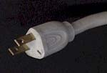
Herramientas manuales y eléctricas
01
Use la herramienta, accesorio y velocidad correctos.
02
Mantenga los resguardos y revise el equipo antes del uso.
03
Sujete la pieza y aleje a otros de partículas y chispas.
04
Desconecte o aísle la energía antes de cambiar accesorios.
EJEMPLO DE PELIGRO: enchufe sin espiga de tierra
Disco dañado o resguardo ausente: detenga la tarea
21
CR PRO STAFFING
Notes:
Demuestre la inspección del equipo real. Revise discos abrasivos, resguardos y velocidades compatibles. Use protección ocular y la careta requerida. Siga el fabricante y el aislamiento apropiado para la tarea. Nunca anule dispositivos de seguridad. Reporte y retire las herramientas defectuosas.
Fuentes primarias de OSHA, consultadas el 21 de octubre de 2026:
https://www.osha.gov/laws-regs/regulations/standardnumber/1926/1926.300
Fotografía: OSHA
https://www.osha.gov/etools/construction/electrical-incidents
https://www.osha.gov/sites/default/files/inline-images/missingpin.jpg
Imagen ilustrativa de una situación real. No demuestra cumplimiento de todas las normas ni respaldo de CR Pro Staffing.

Slide 22
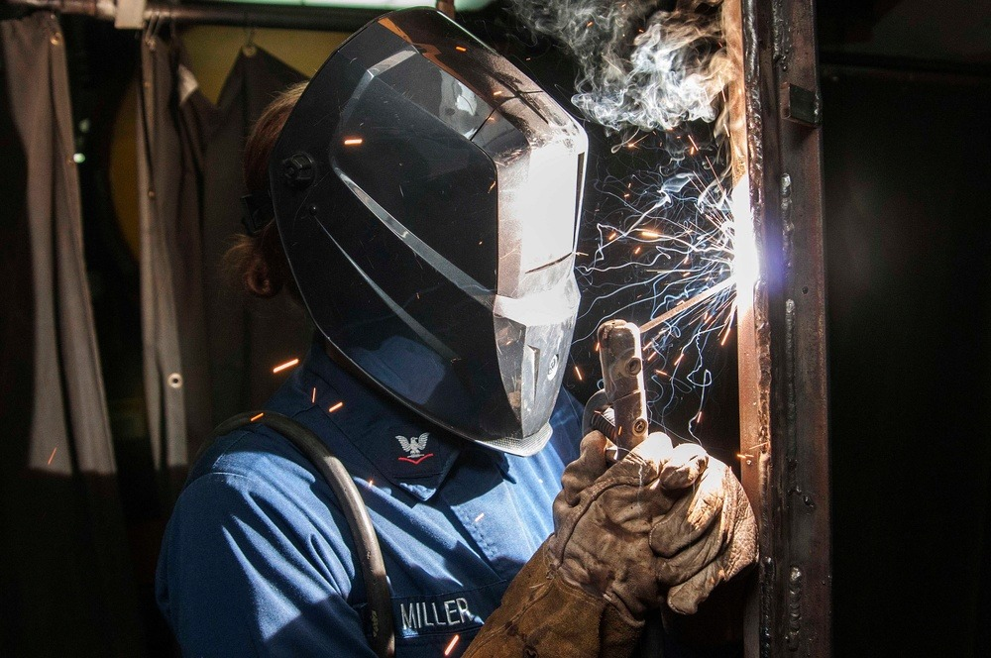
Trabajo en caliente y prevención de incendios
01
Confirme el permiso y la vigilancia contra incendios del sitio.
02
Retire o proteja combustibles, también del lado opuesto.
03
Controle los humos y proteja a otros de la radiación del arco.
04
Mantenga equipo contra incendios listo y una salida libre.
Uso de careta y guantes para soldar
La vigilancia continúa durante el tiempo de monitoreo requerido
22
CR PRO STAFFING
Notes:
En construcción, se requiere vigilancia cuando las precauciones normales son insuficientes y por tiempo suficiente después para eliminar el riesgo. El permiso del sitio puede exigir más tiempo. No suponga un límite universal de 30 minutos. Siga requisitos de cilindros, ventilación y EPP. Use extintor solo con capacitación, autorización y condiciones seguras. De lo contrario, alerte y evacue.
Fuentes primarias de OSHA, consultadas el 21 de octubre de 2026:
https://www.osha.gov/laws-regs/regulations/standardnumber/1926/1926.352
Fotografía: U.S. Navy / Jermaine M. Ralliford
https://www.dvidshub.net/image/1428858/uss-dwight-d-eisenhower-sailor-practices-vertical-welding
https://d1ldvf68ux039x.cloudfront.net/thumbs/photos/1407/1428858/1000w_q95.jpg
Imagen ilustrativa de una situación real. No demuestra cumplimiento de todas las normas ni respaldo de CR Pro Staffing.

Slide 23
Etiquetas y hojas de datos de seguridad
01
Lea la etiqueta antes de usar un producto químico.
MUESTRE LA UBICACIÓN
02
Consulte la hoja de datos de seguridad (SDS) y las precauciones.
Todos deben tener acceso a las SDS
03
Use la ventilación, métodos de manejo y EPP indicados.
04
Reporte recipientes sin etiqueta y derrames. Evite productos desconocidos.
23
CR PRO STAFFING
Notes:
Demuestre cómo consultar las SDS durante el turno sin obstáculos. Explique palabras de advertencia, pictogramas y precauciones. Las secciones 2, 4, 7 y 8 tratan peligros, primeros auxilios, manejo/almacenamiento y controles/EPP. Los envases secundarios necesitan etiquetado adecuado, salvo situaciones específicas de uso inmediato. Responder a derrames exige capacitación y protección.
Fuentes primarias de OSHA, consultadas el 21 de octubre de 2026:
https://www.osha.gov/hazcom

Slide 24
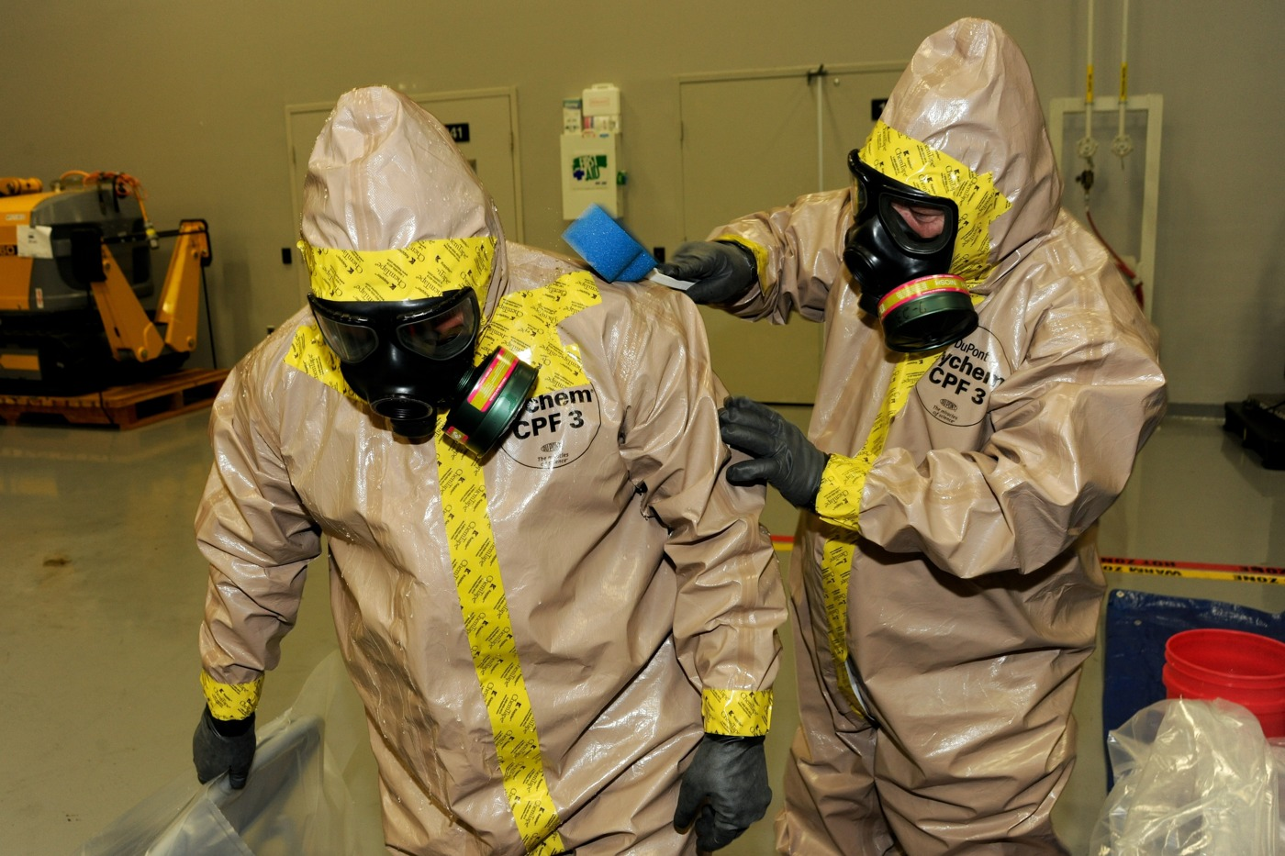
Materiales peligrosos y derrames desconocidos
01
Trate como peligrosos los productos desconocidos y recipientes dañados.
02
Manténgase alejado y avise al contacto de respuesta designado.
03
No toque, huela de cerca, mezcle ni limpie un derrame desconocido.
04
Use protección química seleccionada para la sustancia específica.
Ropa de protección química durante una práctica
Desde un lugar seguro, aleje a otros y siga las instrucciones de evacuación
24
CR PRO STAFFING
Notes:
Solo personal capacitado, equipado y autorizado puede atender un derrame dentro de su función. La comunicación de peligros cubre muchos usos químicos habituales. HAZWOPER se aplica a determinadas operaciones con desechos y respuestas a emergencias. No todos los derrames requieren el mismo curso. Use la SDS y el plan del sitio.
Fuentes primarias de OSHA, consultadas el 21 de octubre de 2026:
https://www.osha.gov/hazcom
https://www.osha.gov/laws-regs/regulations/standardnumber/1926/1926.65
Fotografía: U.S. Army
https://www.army.mil/article/116376/ecbc_partners_with_jpm_elimination_for_personnel_decontamination_training
https://api.army.mil/e2/c/images/2013/12/04/323325/original.jpg
Imagen ilustrativa de una situación real. No demuestra cumplimiento de todas las normas ni respaldo de CR Pro Staffing.

Slide 25
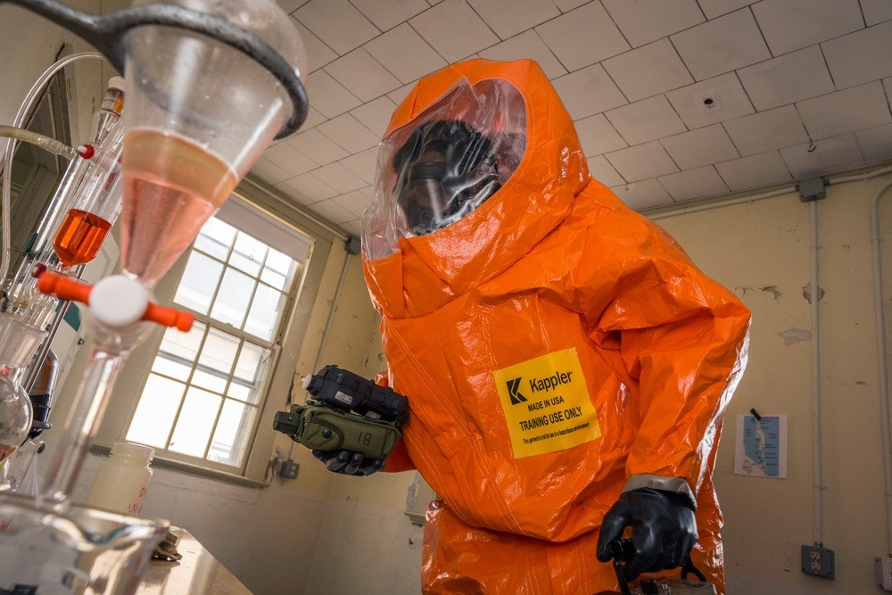
HAZWOPER: alcance y capacitación adicional
01
HAZWOPER cubre determinadas operaciones con desechos peligrosos y emergencias.
02
El personal general de limpieza suele requerir 40 horas y 3 días de campo.
03
Ciertas funciones limitadas permiten 24 horas y 1 día de campo.
04
El personal cubierto por estas disposiciones requiere 8 horas anuales de repaso.
Simulacro con materiales peligrosos
Esta presentación no otorga una calificación HAZWOPER
25
CR PRO STAFFING
Notes:
HAZWOPER significa operaciones con desechos peligrosos y respuesta a emergencias. Bajo 1926.65(e), la elegibilidad para funciones limitadas depende de exposición y condiciones. La respuesta a emergencias bajo (q) tiene niveles de competencia distintos. En el nivel de reconocimiento inicial, se identifica y notifica sin otra acción de respuesta. Esta orientación no demuestra esa competencia. Confirme función, plan y capacitación antes de asignar.
Fuentes primarias de OSHA, consultadas el 21 de octubre de 2026:
https://www.osha.gov/laws-regs/regulations/standardnumber/1926/1926.65
Fotografía: U.S. National Guard / DVIDS
https://www.dvidshub.net/image/3796968/cst-pre-eval-sandy-hook
https://d1ldvf68ux039x.cloudfront.net/thumbs/photos/1709/3796968/1000w_q95.jpg
Imagen ilustrativa de una situación real. No demuestra cumplimiento de todas las normas ni respaldo de CR Pro Staffing.

Slide 26
Sílice, polvo y protección respiratoria
01
Cortar o perforar concreto puede producir polvo de sílice respirable.
REVISIÓN DEL RESPIRADOR
02
Use los controles asignados de agua o recolección de polvo.
Una cubierta facial no sustituye la protección respiratoria requerida
03
Siga el plan de exposición y el método aprobado de limpieza.
04
El uso obligatorio de respiradores exige un programa del empleador.
26
CR PRO STAFFING
Notes:
Use la Tabla 1 o métodos alternativos de control de exposición de 1926.1153, según corresponda. Evite barrer en seco cuando contribuya a exposición, salvo que los métodos que reduzcan el polvo sean inviables. El aire comprimido tiene restricciones. El respirador obligatorio exige evaluación médica y capacitación. Los modelos ajustados requieren prueba de ajuste y verificación de sello en cada uso. El vello facial no puede interferir con el sello.
Fuentes primarias de OSHA, consultadas el 21 de octubre de 2026:
https://www.osha.gov/laws-regs/regulations/standardnumber/1926/1926.1153
https://www.osha.gov/laws-regs/regulations/standardnumber/1910/1910.134

Slide 27
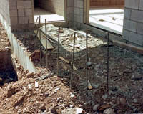
Ruido, manejo de cargas y orden
01
Use la protección auditiva requerida y confirme el ajuste.
02
Planee el movimiento de materiales. Use ayudas o pida apoyo.
03
Mantenga libres pasillos, escaleras y salidas.
04
Controle chatarra cortante, clavos expuestos y superficies resbalosas.
EJEMPLO DE PELIGRO: varillas de acero expuestas
Una ruta despejada permite mover materiales con mayor seguridad
27
CR PRO STAFFING
Notes:
Analice primero controles del ruido y luego EPP, y las prácticas de conservación auditiva. OSHA no fija un peso universal seguro para levantar. Considere forma, alcance, repetición y capacidad del trabajador. Asegure materiales apilados contra colapso. En tareas industriales confirme la norma aplicable.
Fuentes primarias de OSHA, consultadas el 21 de octubre de 2026:
https://www.osha.gov/laws-regs/regulations/standardnumber/1926/1926.52
https://www.osha.gov/laws-regs/regulations/standardnumber/1926/1926.25
https://www.osha.gov/laws-regs/regulations/standardnumber/1926/1926.250
Fotografía: OSHA
https://www.osha.gov/etools/construction/falls
https://www.osha.gov/sites/default/files/inline-images/rebards.jpg
Imagen ilustrativa de una situación real. No demuestra cumplimiento de todas las normas ni respaldo de CR Pro Staffing.

Slide 28
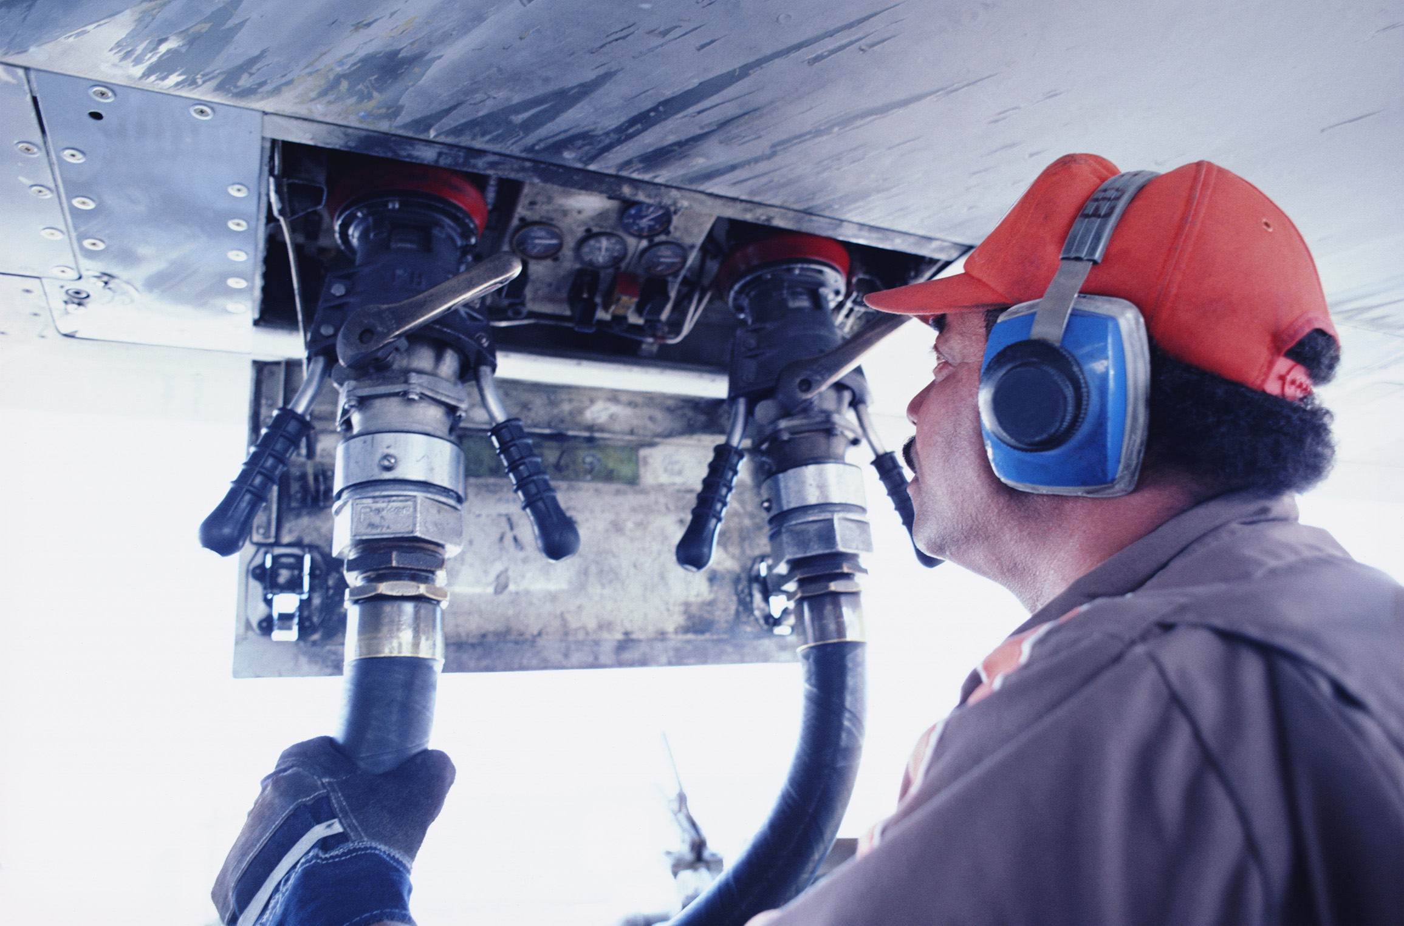
Límites de exposición al ruido
01
Ejemplos federales de construcción: 90 dBA por 8 horas o 95 dBA por 4 horas.
02
A 100 dBA, la tabla permite solo 2 horas al día.
03
Las distintas exposiciones del turno se suman.
04
Reduzca el ruido en la fuente y use protección auditiva requerida.
Protección auditiva en un área industrial
Estos límites no garantizan que no ocurra daño auditivo
28
CR PRO STAFFING
Notes:
La Tabla D-2 de 1926.52 usa dBA con respuesta lenta. Los límites se refieren a exposición antes de la atenuación del protector. Primero se aplican controles técnicos o administrativos factibles. Al exceder la tabla, se requiere un programa eficaz y continuo de conservación auditiva. Use medición y evaluación competente, no suposiciones ni una aplicación de teléfono. Aplique requisitos del sitio o normas más protectoras cuando correspondan.
Fuentes primarias de OSHA, consultadas el 21 de octubre de 2026:
https://www.osha.gov/laws-regs/regulations/standardnumber/1926/1926.52
Fotografía: OSHA
https://www.osha.gov/noise
https://www.osha.gov/sites/default/files/inline-images/image%201_0.jpg
Imagen ilustrativa de una situación real. No demuestra cumplimiento de todas las normas ni respaldo de CR Pro Staffing.

Slide 29
Prevención de enfermedades por calor
01
Beba agua regularmente y tome descansos en zonas frescas.
FLORIDA Y SITIOS CALUROSOS
02
Adáptese gradualmente al calor al comenzar o regresar al trabajo.
El calor bajo techo y el EPP pesado también pueden causar enfermedad
03
Vigile mareos, debilidad o conducta inusual en compañeros.
04
Reporte síntomas pronto y vaya con ayuda a un lugar más fresco.
29
CR PRO STAFFING
Notes:
Siga el plan de calor del empleador, incluida aclimatación, cambios de carga, agua y zonas frescas. Estas son medidas preventivas y no un umbral universal de temperatura o descansos. Importan clima, esfuerzo, ropa y factores individuales. No deje solo a un compañero con síntomas. Identifique la zona fresca más cercana.
Fuentes primarias de OSHA, consultadas el 21 de octubre de 2026:
https://www.osha.gov/heat-exposure
https://www.osha.gov/heat-exposure/illness-first-aid

Slide 30
Respuesta a una emergencia por calor
01
Confusión, dificultad para hablar, convulsiones o colapso son una emergencia.
ACTÚE DE INMEDIATO
02
Llame al 911 y active la respuesta del sitio.
El golpe de calor puede ocurrir aunque la persona esté sudando
03
Comience a enfriar rápidamente mientras llega la ayuda.
04
Permanezca con la persona. No dé líquidos si no puede beber con seguridad.
30
CR PRO STAFFING
Notes:
Si es seguro, lleve a la persona a sombra o un lugar fresco. Retire ropa exterior excesiva y enfríe activamente, por ejemplo con inmersión en agua fría o mojando piel/ropa con agua fría y ventilando. Siga al operador del 911 y al personal capacitado. No retrase el enfriamiento para hacer un diagnóstico. No fuerce líquidos a una persona inconsciente, confundida o que vomita.
Fuentes primarias de OSHA, consultadas el 21 de octubre de 2026:
https://www.osha.gov/heat-exposure/illness-first-aid

Slide 31
Emergencias y reporte de incidentes
01
Conozca la alarma, ruta de evacuación y punto de reunión.
CONTROL DEL PERSONAL
02
En una emergencia grave, llame al 911 y avise al equipo del sitio.
Regístrese en el punto de reunión y espere instrucciones
03
Indique dirección exacta, puerta de acceso y tipo de emergencia.
04
Reporte pronto lesiones, cuasi accidentes y condiciones inseguras.
31
CR PRO STAFFING
Notes:
Explique quién llama, quién recibe la ambulancia y cómo se cuenta al personal. Reportar a CR Pro Staffing no sustituye la respuesta de emergencia. Avise al supervisor y al contacto de CR Pro Staffing. Solo personal capacitado presta atención dentro de sus competencias. Nunca entre a un peligro eléctrico, zanja o espacio confinado para rescatar. Mantenga libre el acceso.
Fuentes primarias de OSHA, consultadas el 21 de octubre de 2026:
https://www.osha.gov/laws-regs/regulations/standardnumber/1926/1926.50
https://www.osha.gov/temporaryworkers

Slide 32
Información del sitio antes de iniciar
01
Proyecto / área: __________________________________
COMPLETE EN EL SITIO
02
Supervisor del sitio / teléfono: _____________________
Nadie inicia la asignación sin comprender el plan del sitio
03
Contacto CR Pro / teléfono: ________________________
04
Dirección de emergencia / acceso: __________________
05
Alarma / punto de reunión: ________________________
06
Primeros auxilios / DEA / SDS / zona fresca: __________
32
CR PRO STAFFING
Notes:
Instructor: complete estos campos antes de presentar en una obra. Confirme orientación del empleador anfitrión, capacitación específica, personas competentes, EPP, rescate y autorización para la tarea. Muestre los lugares al personal. DEA significa desfibrilador externo automático. Los espacios en blanco son intencionales.
Fuentes primarias de OSHA, consultadas el 21 de octubre de 2026:
https://www.osha.gov/temporaryworkers
https://www.osha.gov/laws-regs/regulations/standardnumber/1926/1926.50

Slide 33
Situaciones por oficio
01
Mecánico industrial
El transportador está parado, pero nadie verificó el aislamiento.
CONVERSACIÓN CON LA CUADRILLA
02
Montador de acero
La siguiente conexión queda fuera del área protegida.
¿Cuál es el peligro?
¿Qué debe pasar antes de continuar?
03
Aparejador
La etiqueta de identificación de la eslinga es ilegible.
04
Todos los oficios
Un compañero presenta confusión por el calor.
33
CR PRO STAFFING
Notes:
Respuestas: transportador: aléjese hasta que personal autorizado aplique el procedimiento y verifique el aislamiento. Montaje de acero: pause y confirme el sistema de caída y transferencia aprobado, sin improvisar anclajes. Aparejos: retire la eslinga y obtenga equipo inspeccionado con capacidad correcta. Calor: llame al 911, active la respuesta y enfríe inmediatamente. No pida realizar tareas sin capacitación.
Fuentes primarias de OSHA, consultadas el 21 de octubre de 2026:
https://www.osha.gov/laws-regs/regulations/standardnumber/1926/1926.251
https://www.osha.gov/laws-regs/regulations/standardnumber/1926/1926.502
https://www.osha.gov/laws-regs/regulations/standardnumber/1910/1910.147
https://www.osha.gov/heat-exposure/illness-first-aid

Slide 34
Repaso de conocimientos 1
01
Falta el resguardo de una esmeriladora. ¿Qué hace?
PREGUNTAS A LA CUADRILLA
02
¿Esta orientación puede otorgar una tarjeta OSHA 10?
Explique la acción segura con sus propias palabras
03
¿A quién avisa si un peligro del sitio sigue sin resolverse?
04
¿Basta el botón de paro para dar servicio seguro a un transportador?
34
CR PRO STAFFING
Notes:
Respuestas: 1. Dejar de usarla, retirarla de servicio y reportarla. 2. No. Se requiere completar el programa Outreach autorizado. 3. Supervisor del empleador anfitrión y representante de CR Pro Staffing. También puede contactar a OSHA. 4. No. Se requiere el procedimiento autorizado de aislamiento y verificación. Repase las respuestas incorrectas. Es un repaso de orientación, no un examen oficial de OSHA.
Fuentes primarias de OSHA, consultadas el 21 de octubre de 2026:
https://www.osha.gov/laws-regs/regulations/standardnumber/1926/1926.300
https://www.osha.gov/training/outreach
https://www.osha.gov/temporaryworkers
https://www.osha.gov/laws-regs/regulations/standardnumber/1910/1910.147

Slide 35
Repaso de conocimientos 2
05
¿Qué hace con una eslinga dañada o sin identificación?
CONVERSE Y DEMUESTRE
06
¿Puede entrar a un espacio confinado para rescatar a un compañero?
Aclare las respuestas incorrectas antes de la asignación
07
Un trabajador presenta confusión por calor. ¿Qué hace?
08
¿Qué confirma antes de usar un sistema de detención de caídas?
35
CR PRO STAFFING
Notes:
Respuestas: 5. Retirarla de servicio y usar equipo inspeccionado con capacidad correcta. 6. Nunca intentar un rescate de entrada no planificado. Llamar al servicio de rescate capacitado designado. 7. Llamar al 911, activar respuesta y enfriar rápidamente. 8. Capacitación, equipo inspeccionado y compatible, anclaje aprobado, espacio libre, control del péndulo y rescate rápido. Pida identificar contactos y punto de reunión.
Fuentes primarias de OSHA, consultadas el 21 de octubre de 2026:
https://www.osha.gov/laws-regs/regulations/standardnumber/1926/1926.251
https://www.osha.gov/laws-regs/regulations/standardnumber/1926/1926.1203
https://www.osha.gov/heat-exposure/illness-first-aid
https://www.osha.gov/laws-regs/regulations/standardnumber/1926/1926.502

Slide 36
Repaso de conocimientos 3
09
¿Una presentación basta para calificarlo como operador de montacargas?
REPASO DE LOS LÍMITES
10
¿Cualquier trabajador puede limpiar un derrame químico desconocido?
La capacitación debe corresponder a la tarea, equipo y lugar de trabajo
11
¿Es seguro exponerse a 90 dBA durante un turno ilimitado?
12
¿Puede pararse en las barandas de una plataforma para alcanzar?
36
CR PRO STAFFING
Notes:
Respuestas: 9. No. Se requieren instrucción, práctica y evaluación en el lugar de trabajo. 10. No. Mantener distancia, avisar a los responsables y seguir el plan. 11. No. Importan la duración y la exposición combinada del día. 12. No. Mantener los pies en el piso y usar equipo con el alcance adecuado. Vuelva a explicar lo que no se comprendió.
Fuentes primarias de OSHA, consultadas el 21 de octubre de 2026:
https://www.osha.gov/laws-regs/regulations/standardnumber/1910/1910.178
https://www.osha.gov/laws-regs/regulations/standardnumber/1926/1926.65
https://www.osha.gov/laws-regs/regulations/standardnumber/1926/1926.52
https://www.osha.gov/laws-regs/regulations/standardnumber/1926/1926.453

Slide 37
Constancia de participación en la orientación
01
Nombre / ID del trabajador: ________________________
REGISTRO DE CAPACITACIÓN
02
Sitio / asignación: _______________________________
Registre la charla del sitio y la capacitación adicional requerida
03
Instructor / fecha / idioma: ________________________
04
Firma del trabajador: _____________________________
05
Firma del instructor: _____________________________
06
Preguntas / capacitación pendiente: _________________
37
CR PRO STAFFING
Notes:
Texto sugerido: Asistí a esta orientación, pude hacer preguntas y sé cómo reportar una inquietud de seguridad. La firma documenta participación y no renuncia a derechos, crédito de OSHA Outreach ni competencia para tareas/equipos. Conserve registro, temas, idioma, instructor, repaso y detalles prácticos según las políticas de la empresa. Resuelva capacitación pendiente antes de asignar el trabajo afectado.
Fuentes primarias de OSHA, consultadas el 21 de octubre de 2026:
https://www.osha.gov/training/outreach/faq
https://www.osha.gov/temporaryworkers

Slide 38
Preparación del instructor y referencias
01
Revise normas federales o del Plan Estatal y los procedimientos del sitio.
ANTES DE PRESENTAR
02
Complete los contactos e información de emergencia.
Orientación de la empresa
Adáptela a la tarea y al idioma del trabajador
03
Use el EPP y equipo reales con instructores calificados.
04
Las notas de cada diapositiva incluyen fuentes y apoyo al instructor.
38
CR PRO STAFFING
Notes:
Preparado el 21 de octubre de 2026 con fuentes primarias de OSHA. Confirme los requisitos al presentar. Añada políticas aprobadas y contactos reales. No use el logotipo de OSHA ni declare que OSHA aprobó este material. No emita certificaciones ni lo presente como el curso Outreach de 10 horas. Las reglas federales son una base. Los Planes Estatales y el sitio pueden tener requisitos distintos. Las fotos ilustran situaciones y no validan toda la operación mostrada.
Fuentes primarias de OSHA, consultadas el 21 de octubre de 2026:
https://www.osha.gov/training/outreach
https://www.osha.gov/workers
https://www.osha.gov/temporaryworkers
https://www.osha.gov/laws-regs/regulations/standardnumber/1926

